Slide 1

Cmos miller-ota amplifier
Luca lazzaroni
Francesco tornatore
Anno accademico 2017/2018

Slide 2

indice
Valutazione simulativa delle caratteristiche della tecnologia CMOS 0.35 µm
Analisi della topologia circuitale e motivazione della scelta
Definizione delle specifiche di progetto
Dimensionamento del circuito: W e L dei transitori, tensioni e correnti di polarizzazione
Verifica delle prestazioni tramite simulazioni su LTSPICE
Conclusioni

Slide 3
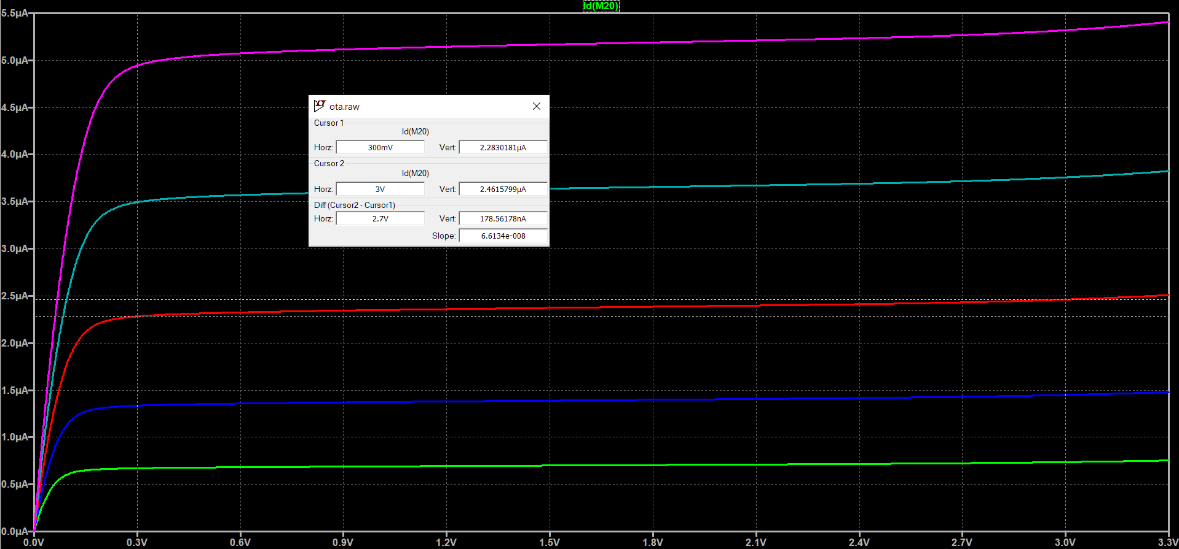
Caratteristiche i_{DS} (v_{DS}) nmos transistor
W = L = 1.4 μm |VA| = -34.23 V

Slide 4
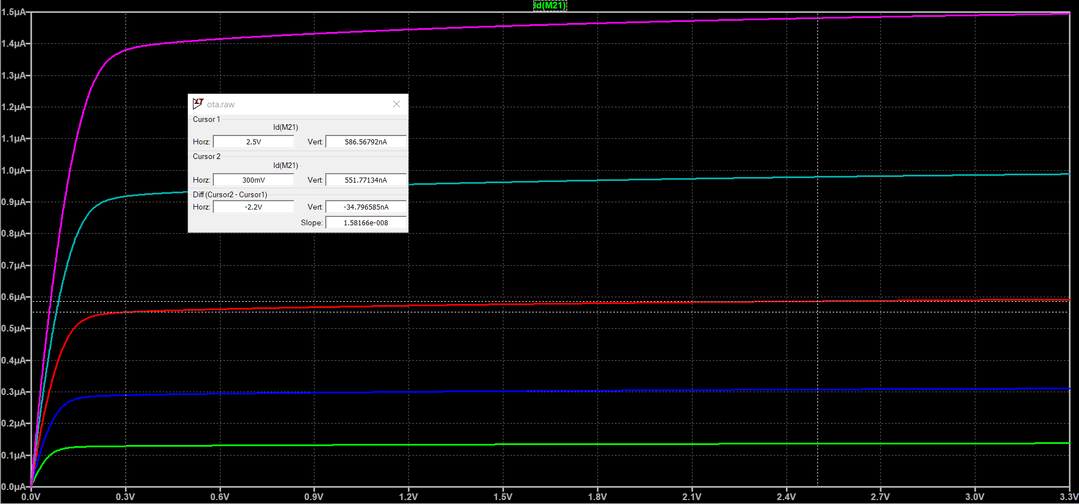
Caratteristiche i_{DS} (v_{DS}) pMOS transistor
W = L = 1.4 μm |VA| = -34.58 V

Slide 5
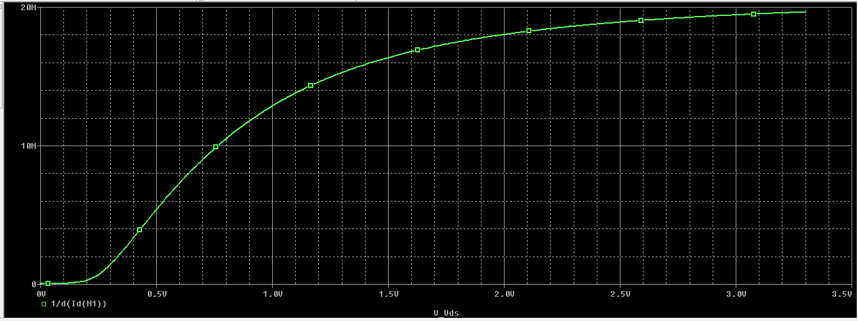

Resistenza di canale r₀
$$r_{o}=1/{\frac{∂i_{DS}}{∂v_{DS}}}$$
Simulazione NMOS per VGS = 0.75 V

Slide 6
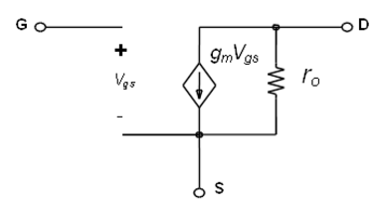
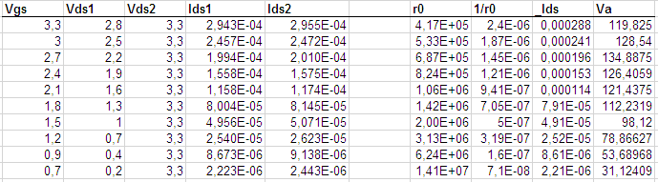
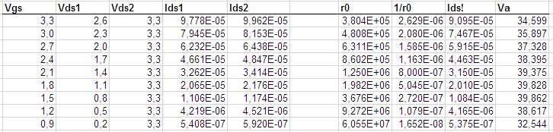
Resistenza di canale r₀
NMOS
PMOS

Slide 7
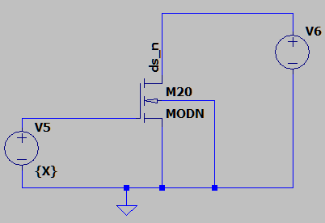
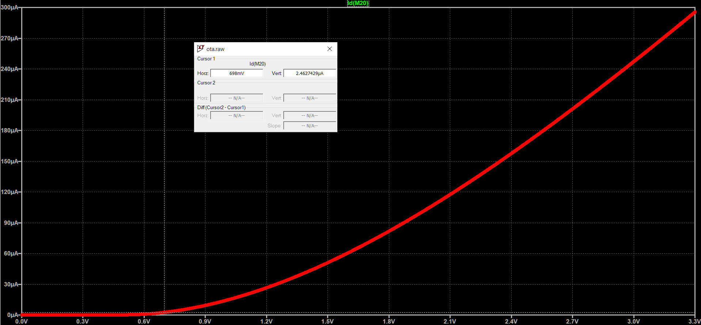

Caratteristica i_{DS} (v_{GS}) NMOS
W = L = 1.4 μm
Zona di funzionamento: inizio saturazione
$$V_{DS}≳V_{GS}−V_{THn}$$
$V_{THn}⋍$ 0.498 V

Slide 8
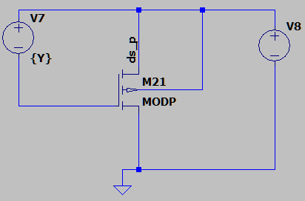
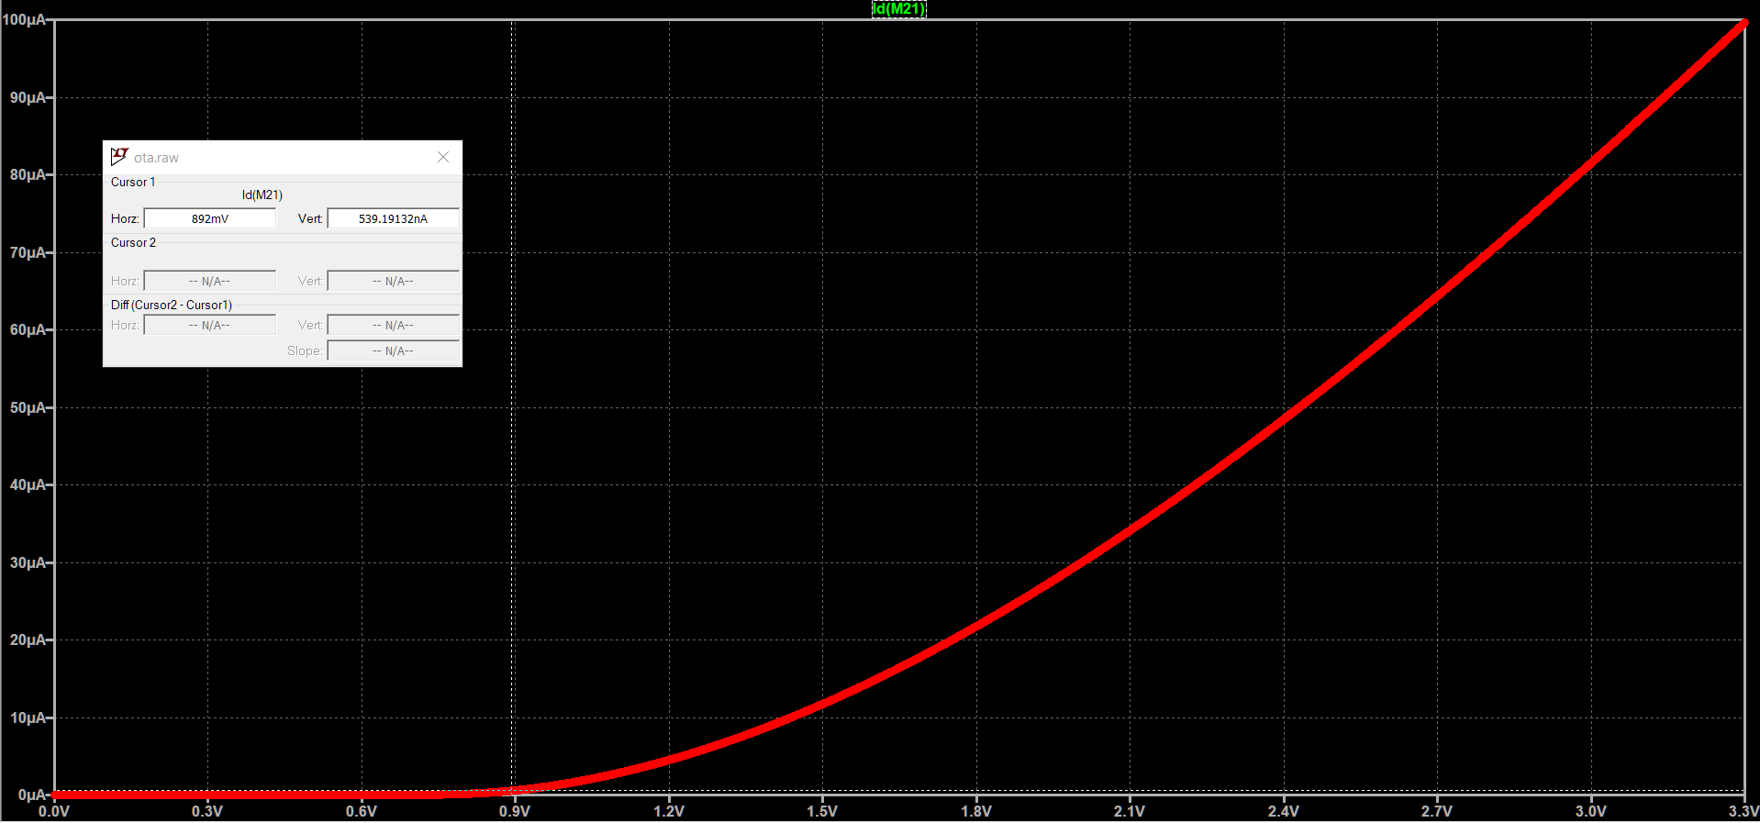

Caratteristica i_{DS} (v_{GS}) PMOS
W = L = 1.4 μm
Zona di funzionamento: inizio saturazione
$$\left|V_{DS}\right|≳\left|V_{GS}\right|− \left|V_{THp}\right|$$
$\left|V_{THp}\right|$≃ 0.692 V

Slide 9
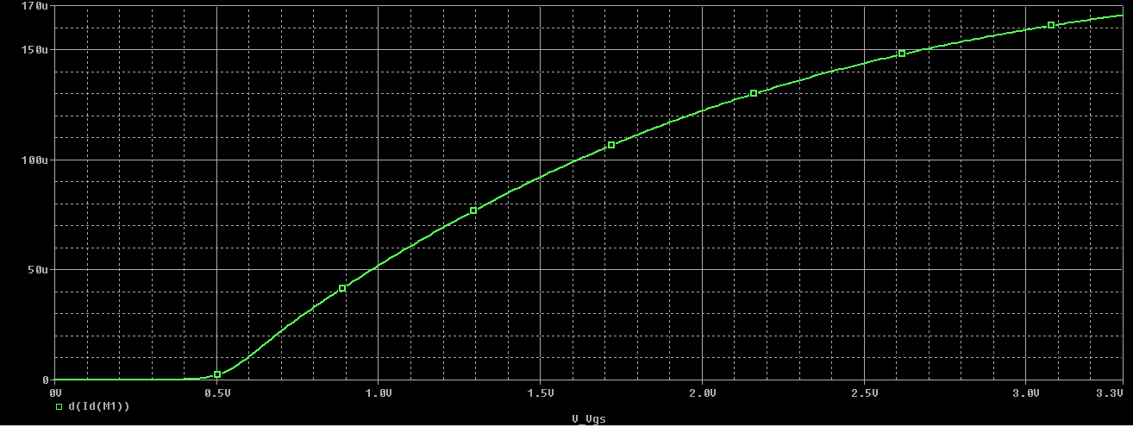

Transconduttanza g_{m} NMOS
$$g_{m}=\frac{∂I_{DS}}{∂V_{GS}}$$

Slide 10
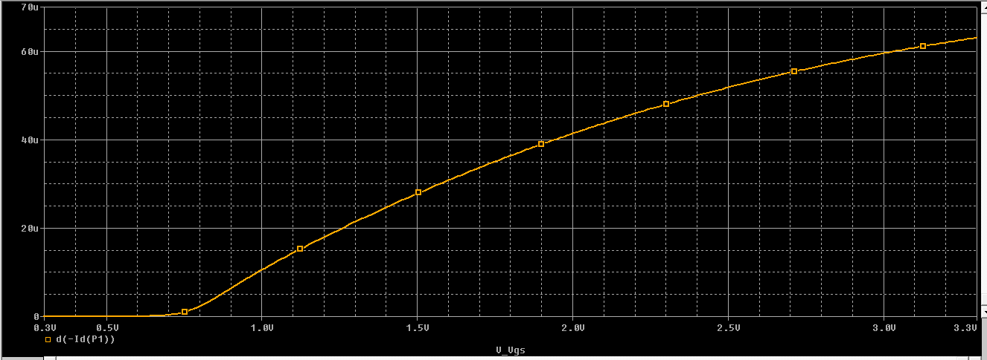

Transconduttanza g_{m} PMOS
$$g_{m}=\frac{∂I_{DS}}{∂V_{GS}}$$

Slide 11
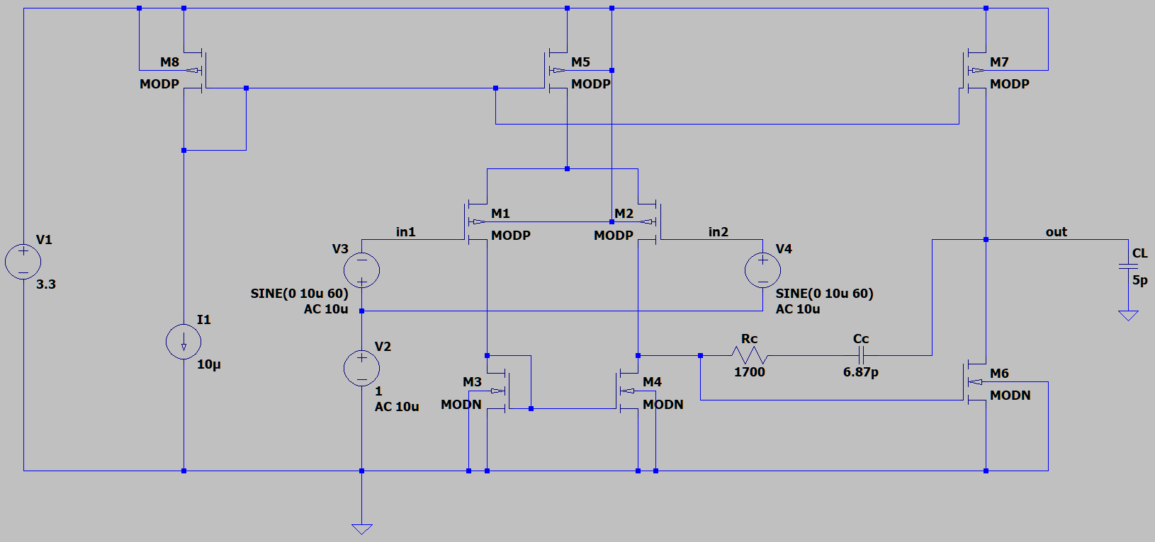
OTA DOPPIO STADIO (MILLER OTA)
Alimentazione singola 0 - 3.3 V
Generatori di corrente realizzati con specchi di corrente MOS
Bulk degli NMOS collegati a massa
Bulk dei PMOS collegati a VDD

Slide 12
Grandezze caratteristiche
Guadagno di modo differenziale in bassa frequenza
Risposta in frequenza
Slew Rate
Dinamica di ingresso e uscita

Slide 13

Guadagno di modo differenziale in bassa frequenza
$A_{v}\left(0\right)=\frac{v_{out}}{v_{in}}$ , $r_{o}=\frac{V_{a}}{I_{DS}}$ , $g_{m}=\frac{2I_{Ds}}{GVO}$
1° stadio $v_{out1}={−g}_{m1}v_{diff}R_{out1}$ $R_{out1}=R_{o2}//R_{o4}$
2 ° stadio $v_{out}={−g}_{m6}{v_{Gs6}R_{out} R}_{out}=R_{o6}//R_{o7}$
Guadagno Complessivo
$A_{dd}(0)=g_{m6}R_{out}g_{m1}R_{out1}=\left(r_{o6}//r_{o7}\right)\left(r_{o2}//r_{o4}\right)g_{m6}g_{m1}≅{\left(g_{m}R_{out}\right)}^{2}$
Dopo averlo calcolato assumiamo VA uguale per tutti i MOS
r_{o1}= r_{o2} =r_{o3} =r_{o4}=2r_{o} r_{o6}= r_{o7} =r_{o}
$R_{out1}=r_{o2}//r_{o4} =ro$ $R_{out}=r_{o6}//r_{o7}=\frac{r_{o}}{2}$
$g_{m1}=\frac{2I_{DS1}}{G_{VO}}$ $g_{m6}=\frac{{2I}_{DS6}}{G_{VO}}$ $I_{DS6}$=${2I}_{DS1}$
$A_{dd}\left(0\right)=g_{m6}R_{out}g_{m1}R_{out1}=\frac{{4I}_{DS1}}{GVO}\frac{2I_{DS1}}{G_{VO}}{\frac{ro}{2}}^{2}={\left(\frac{{2I}_{DS1}}{G_{VO}}\frac{V_{a}}{2I_{DS1}}\right)}^{2}={\left(\frac{V_{a}}{G_{VO}}\right)}^{2}$

Slide 14
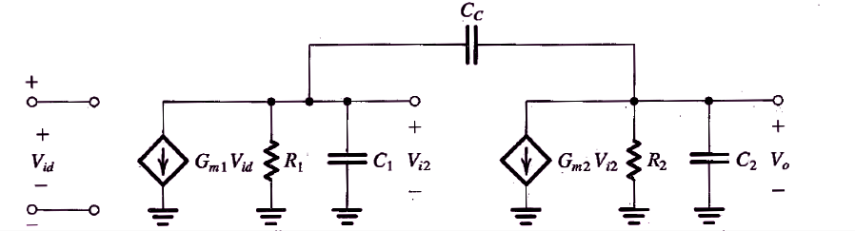


Risposta in frequenza
Il circuito presenta due poli e uno zero
Con C_{c}> C₁ e C_{L} si trova (f=ω/2π):
$ω_{p1}=\frac{1}{R_{out1}g_{m6}C_{c}R_{out}}$
$ω_{t}=\frac{g_{m1}}{C_{c}}$
$ω_{p2}=\frac{g_{m6}}{C_{out}}$
$ω_{Z}=\frac{g_{m6}}{C_{c}}$
Margine di fase
$$PM=90−\tan^{−1}{\frac{ω_{t}}{ω_{p2}}−\tan^{−1}{\frac{ω_{t}}{ω_{Z}}}}$$

Slide 15
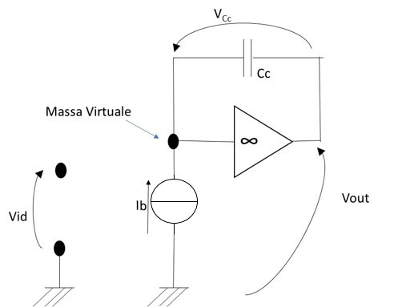

Slew rate
Vout+Vcc=0
Vcc(s)=I_{b}/ sCc con $I_{b} corrente {sull}^{′}ultimo ramo$
$$Vout(s)=−\frac{1}{S}\frac{I_{b}}{Cc}$$
$SR=\frac{I_{b}}{Cc}$
${Considerando g}_{m1}=\frac{I_{b}}{GVO}$ e $ω_{t}=\frac{g_{m1}}{C_{c}}$
$$SR=ω_{t} GV0$$

Slide 16

Dinamica d’ingresso e uscita
$${GVO}_{M6}<V_{out}<V_{cc}−|{GVO}_{M7}|$$
$$V_{{ICM}_{min}}≥{VDS}_{M3 }− {|V}_{{th}_{M1} }|={GVO}_{M3 }+V_{{th}_{M3} }−\left|V_{{th}_{M1} }\right|$$
$$V_{{ICM}_{max}}≤V_{DD }− \left|{GVO}_{M5 }\right|−V_{SGM1 }=V_{DD }−\left|{GVO}_{M5 }\right|−\left|{GVO}_{M1 }\right|− \left|V_{{th}_{M1} }\right|$$
Scelgo di mettermi al centro come V_{ICM} = 1 V

Slide 17
Specifiche, vincoli e scelte progettuali

Slide 18
Dimensionamento correnti di polarizzazione e gvo

Slide 19
Correnti normalizzate

Slide 20
Rapporto di aspetto w/l

Slide 21
Margine di fase e slew rate (calcolo)

Slide 22
Risultati simulazioni

Slide 23
Polarizzazione (punto di lavoro statico) e consumo di potenza

Slide 24
Analisi «transient» in bassa frequenza: tensione di uscita con ingresso differenziale sinusoidale

Slide 25
Risposta in frequenza: diagrammi di bode delle funzioni di trasferimento di modo differenziale

Slide 26
Risposta in frequenza: diagrammi di bode delle funzioni di trasferimento di modo comune

Slide 27
Slew rate

Slide 28
conclusioni

Slide 29

Ora non resta che andare affanculo

